Slide 1
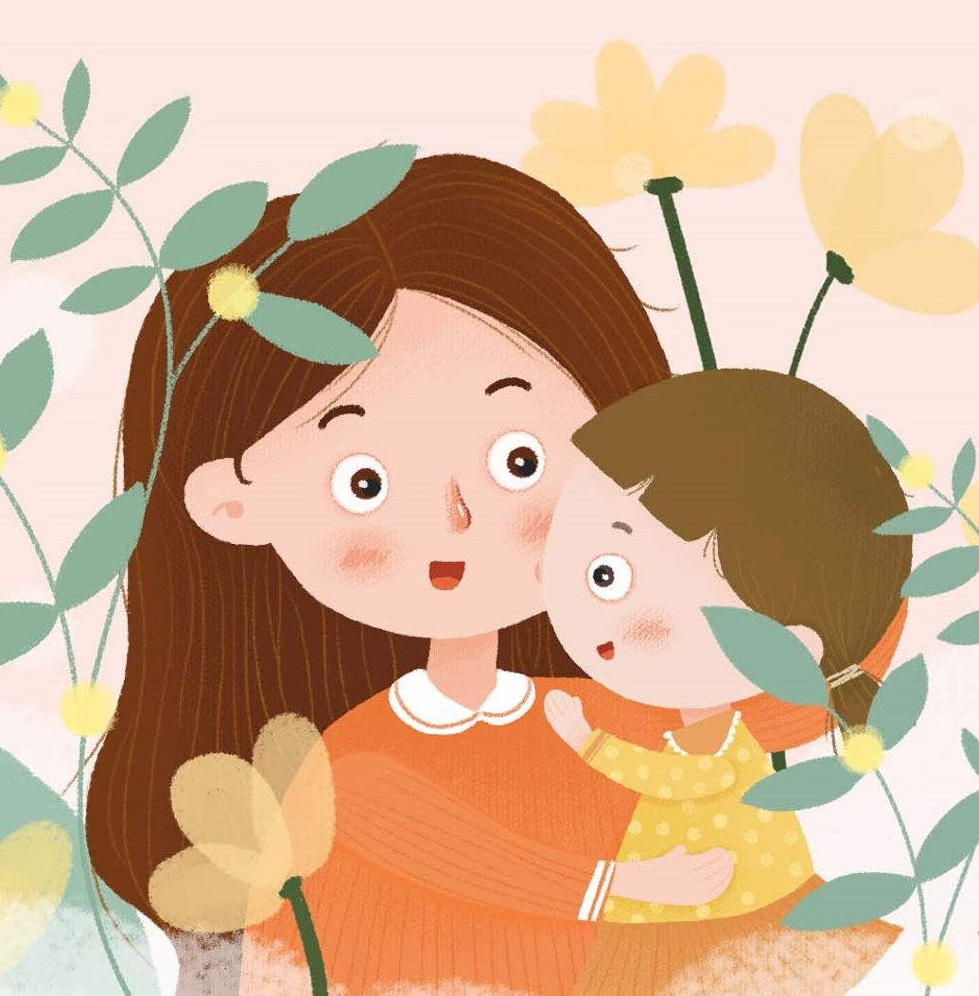
KHỞI ĐỘNG

Slide 2

ĐỐ VUI VỀ NGHỀ NGHIỆP
Nghề gì vất vả
Xô, xẻng, dao, bay
Gạch xếp thẳng hàng
Xây thành nhà cửa?
NGHỀ THỢ XÂY

Slide 3

ĐỐ VUI VỀ NGHỀ NGHIỆP
Ai người đo vải
Rồi lại cắt may
Áo quần mới, đẹp
Nhờ bàn tay ai?
THỢ MAY

Slide 4
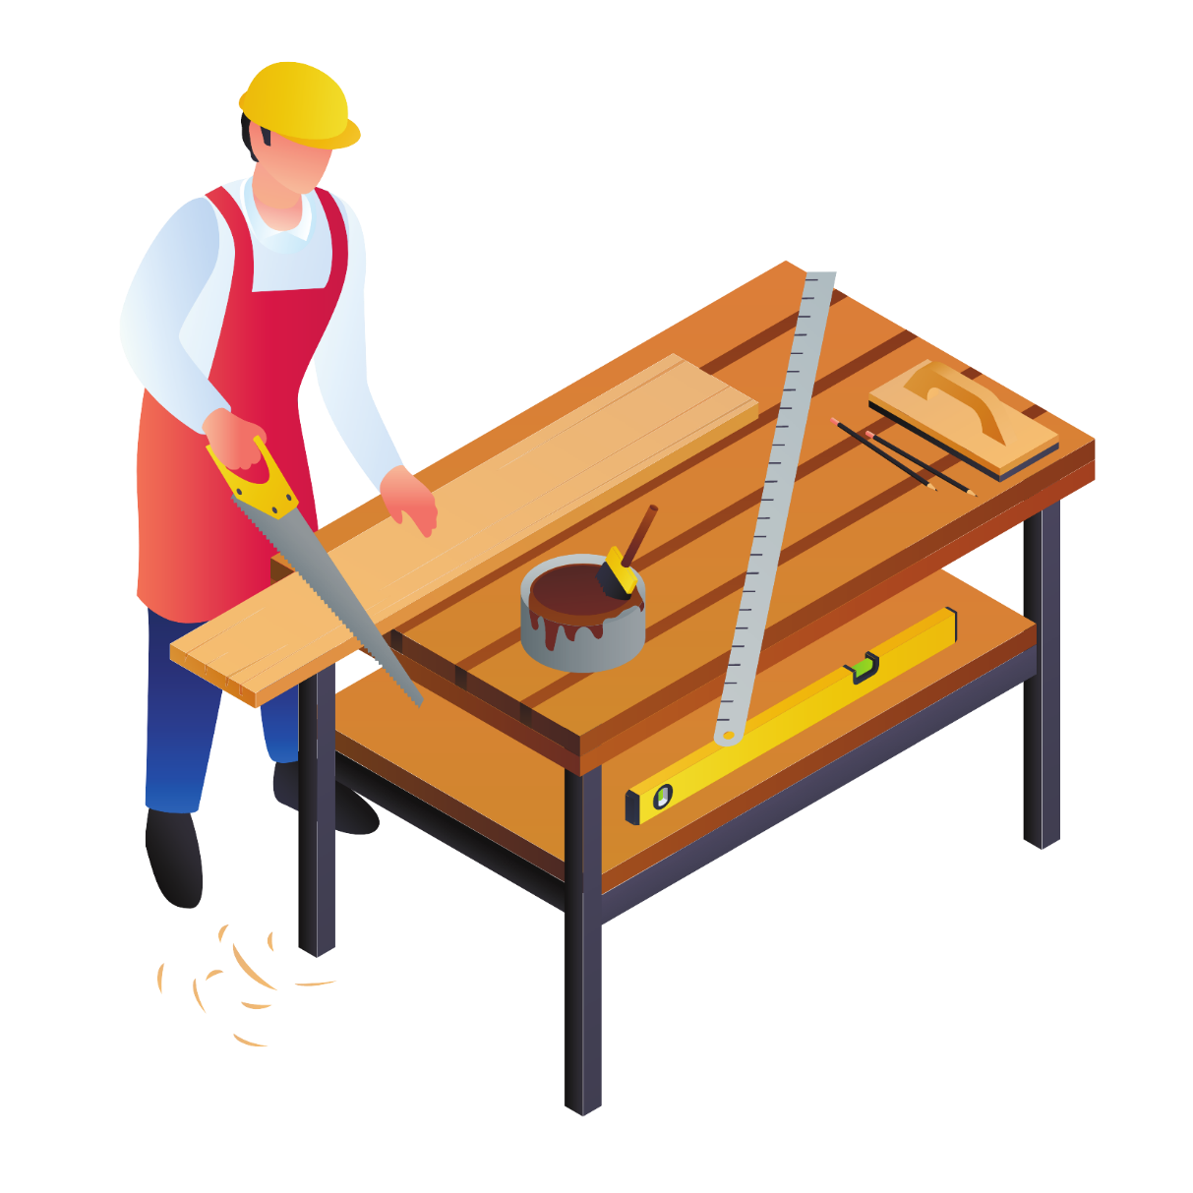
ĐỐ VUI VỀ NGHỀ NGHIỆP
Thợ gì bạn với gỗ cây
Hoa văn rồng phượng đẹp hay lạ thường?
THỢ MỘC

Slide 5

ĐỐ VUI VỀ NGHỀ NGHIỆP
Than than lửa lửa
Thằng dưới nằm ngửa
Thằng giữa chịu đòn
Thằng trên đánh xuống
Một thằng vừa khéo vừa khôn
Uốn cong uốn thẳng sửa tròn sửa vuông
Là nghề gì?
Nghề nghiệp lương thiện
nào cũng đáng quý!
THỢ RÈN

Slide 6

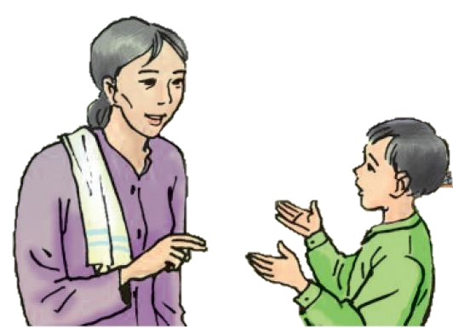
THƯA CHUYỆN VỚI MẸ
Tập đọc
Nam Cao

Slide 7
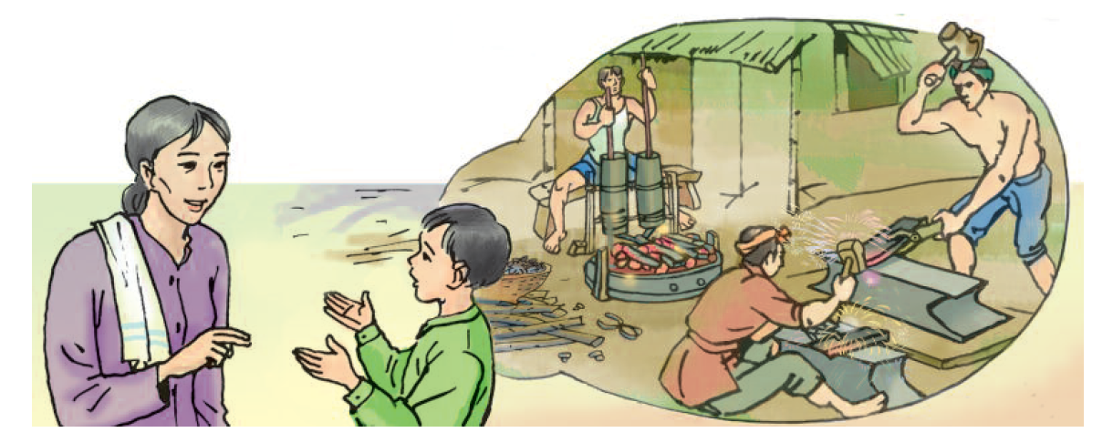

Slide 8
THƯA CHUYỆN VỚI MẸ
Từ ngày phải nghỉ học, Cương đâm ra nhớ cái lò rèn cạnh trường. Một hôm, em ngỏ ý với mẹ:
- Mẹ nói với thầy cho con đi học nghề rèn.
Mẹ Cương đã nghe rõ mồn một lời con, nhưng bà vẫn hỏi lại:
- Con vừa bảo gì?
- Mẹ xin thầy cho con đi làm thợ rèn.
- Ai xui con thế?
Cương cố cắt nghĩa cho mẹ hiểu:
- Thưa mẹ, tự ý con muốn thế. Con thương mẹ vất vả, đã phải nuôi bằng ấy đứa em còn phải nuôi con... Con muốn học một nghề để kiếm sống...
Mẹ Cương như đã hiểu lòng con. Bà cảm động, xoa đầu Cương và bảo:
- Con muốn giúp mẹ như thế là phải. Nhưng biết thầy có chịu nghe không? Nhà ta tuy nghèo nhưng dòng dõi quan sang. Không lẽ bây giờ mẹ để con phải làm đầy tớ anh thợ rèn.
Cương thấy nghèn nghẹn ở cổ. Em nắm lấy tay mẹ, thiết tha:
- Mẹ ơi! Người ta ai cũng phải có một nghề. Làm ruộng hay buôn bán, làm thầy hay làm thợ đều đáng trọng như nhau. Chỉ những ai trộm cắp hay ăn bám mới đáng bị coi thường.
Bất giác, em lại nhớ đến ba người thợ nhễ nhại mồ hôi mà vui vẻ bên tiếng bễ thổi “phì phào”, tiếng búa con, búa lớn theo nhau đập “cúc cắc” và những tàn lửa đỏ hồng, bắn tóe lên như khi đốt cây bông.
Theo NAM CAO

Slide 9
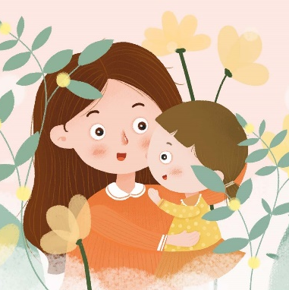
Chia đoạn
Đoạn 1
Đoạn 2
Từ đầu đến
một nghề để kiếm sống
Phần còn lại

Slide 10
THƯA CHUYỆN VỚI MẸ
Từ ngày phải nghỉ học, Cương đâm ra nhớ cái lò rèn cạnh trường. Một hôm, em ngỏ ý với mẹ:
- Mẹ nói với thầy cho con đi học nghề rèn.
Mẹ Cương đã nghe rõ mồn một lời con, nhưng bà vẫn hỏi lại:
- Con vừa bảo gì?
- Mẹ xin thầy cho con đi làm thợ rèn.
- Ai xui con thế?
Cương cố cắt nghĩa cho mẹ hiểu:
- Thưa mẹ, tự ý con muốn thế. Con thương mẹ vất vả, đã phải nuôi bằng ấy đứa em còn phải nuôi con... Con muốn học một nghề để kiếm sống...
Mẹ Cương như đã hiểu lòng con. Bà cảm động, xoa đầu Cương và bảo:
- Con muốn giúp mẹ như thế là phải. Nhưng biết thầy có chịu nghe không? Nhà ta tuy nghèo nhưng dòng dõi quan sang. Không lẽ bây giờ mẹ để con phải làm đầy tớ anh thợ rèn.
Cương thấy nghèn nghẹn ở cổ. Em nắm lấy tay mẹ, thiết tha:
- Mẹ ơi! Người ta ai cũng phải có một nghề. Làm ruộng hay buôn bán, làm thầy hay làm thợ đều đáng trọng như nhau. Chỉ những ai trộm cắp hay ăn bám mới đáng bị coi thường.
Bất giác, em lại nhớ đến ba người thợ nhễ nhại mồ hôi mà vui vẻ bên tiếng bễ thổi “phì phào”, tiếng búa con, búa lớn theo nhau đập “cúc cắc” và những tàn lửa đỏ hồng, bắn tóe lên như khi đốt cây bông.
Theo NAM CAO

Slide 11
LUYỆN ĐỌC

Slide 12

Tập đọc
THƯA CHUYỆN VỚI MẸ
Luyện đọc
mồn một
quan sang
dòng dõi
bất giác

Slide 13
Tập đọc
THƯA CHUYỆN VỚI MẸ
Luyện đọc
Bất giác, em lại nhớ đến ba người thợ nhễ nhại mồ hôi mà vui vẻ bên tiếng bễ thổi “phì phào”, tiếng búa con, búa lớn theo nhau đập “cúc cắc” và những tàn lửa đỏ hồng, bắn tóe lên như khi đốt cây bông.

Slide 14
Tập đọc
THƯA CHUYỆN VỚI MẸ
Giải nghĩa từ
Thầy: bố, cha, ba, …
Dòng dõi quan sang: từ đời này sang đời khác
đều có người làm quan.
Bất giác: (cử chỉ, hành động, cảm xúc, ý nghĩ chợt đến)
thình lình, ngoài chủ định.
Cây bông: pháo hoa buộc trên cột cao, khi đốt xòe
thành nhiều màu.

Slide 15
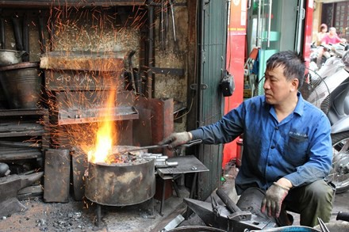

Lò rèn: Nơi chế tạo bằng thủ công những vật dụng bằng kim loại như dao, liềm, cuốc,…

Slide 16
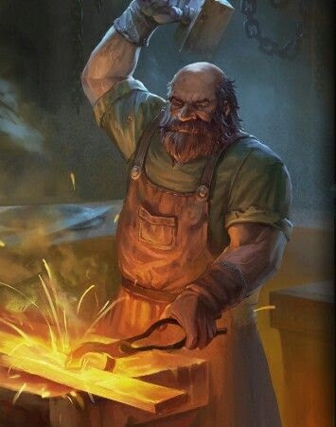
Nghề thợ rèn: Là nghề mà những người thợ dùng tài khéo léo và sức lực của đôi tay để rèn sắt (kim loại) thành các dụng cụ như: dao, cuốc, …

Slide 17
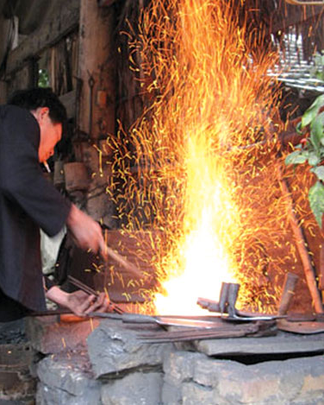

Tàn lửa
Cây bông

Slide 18
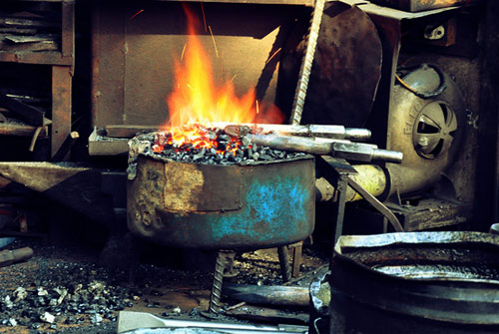
Bễ

Slide 19


THƯA CHUYỆN VỚI MẸ
Từ ngày phải nghỉ học, Cương đâm ra nhớ cái lò rèn cạnh trường. Một hôm, em ngỏ ý với mẹ:
- Mẹ nói với thầy cho con đi học nghề rèn.
Mẹ Cương đã nghe rõ mồn một lời con, nhưng bà vẫn hỏi lại:
- Con vừa bảo gì?
- Mẹ xin thầy cho con đi làm thợ rèn.
- Ai xui con thế?
Cương cố cắt nghĩa cho mẹ hiểu:
- Thưa mẹ, tự ý con muốn thế. Con thương mẹ vất vả, đã phải nuôi bằng ấy đứa em còn phải nuôi con... Con muốn học một nghề để kiếm sống...
Mẹ Cương như đã hiểu lòng con. Bà cảm động, xoa đầu Cương và bảo:
- Con muốn giúp mẹ như thế là phải. Nhưng biết thầy có chịu nghe không? Nhà ta tuy nghèo nhưng dòng dõi quan sang. Không lẽ bây giờ mẹ để con phải làm đầy tớ anh thợ rèn.
Cương thấy nghèn nghẹn ở cổ. Em nắm lấy tay mẹ, thiết tha:
- Mẹ ơi! Người ta ai cũng phải có một nghề. Làm ruộng hay buôn bán, làm thầy hay làm thợ đều đáng trọng như nhau. Chỉ những ai trộm cắp hay ăn bám mới đáng bị coi thường.
Bất giác, em lại nhớ đến ba người thợ nhễ nhại mồ hôi mà vui vẻ bên tiếng bễ thổi “phì phào”, tiếng búa con, búa lớn theo nhau đập “cúc cắc” và những tàn lửa đỏ hồng, bắn tóe lên như khi đốt cây bông.
Theo NAM CAO
Dẫn chuyện giọng thân mật, nhẹ nhàng
Đọc giọng khẩn khoản, lễ phép, thiết tha
Đọc giọng ngạc nhiên
Đọc giọng cảm động, dịu dàng
Đọc chậm

Slide 20
TÌM HIỂU BÀI

Slide 21

THƯA CHUYỆN VỚI MẸ
Từ ngày phải nghỉ học, Cương đâm ra nhớ cái lò rèn cạnh trường. Một hôm, em ngỏ ý với mẹ:
- Mẹ nói với thầy cho con đi học nghề rèn.
Mẹ Cương đã nghe rõ mồn một lời con, nhưng bà vẫn hỏi lại:
- Con vừa bảo gì?
- Mẹ xin thầy cho con đi làm thợ rèn.
- Ai xui con thế?
Cương cố cắt nghĩa cho mẹ hiểu:
- Thưa mẹ, tự ý con muốn thế. Con thương mẹ vất vả, đã phải nuôi bằng ấy đứa em còn phải nuôi con... Con muốn học một nghề để kiếm sống...
Câu 1. Cương xin mẹ học nghề rèn để làm gì?
Cương xin mẹ học nghề rèn để kiếm sống cũng là đỡ đần cho mẹ vì thương mẹ quá vất vả.

Slide 22

THƯA CHUYỆN VỚI MẸ
…
Mẹ Cương như đã hiểu lòng con. Bà cảm động, xoa đầu Cương và bảo:
- Con muốn giúp mẹ như thế là phải. Nhưng biết thầy có chịu nghe không? Nhà ta tuy nghèo nhưng dòng dõi quan sang. Không lẽ bây giờ mẹ để con phải làm đầy tớ anh thợ rèn.
Cương thấy nghèn nghẹn ở cổ. Em nắm lấy tay mẹ, thiết tha:
- Mẹ ơi! Người ta ai cũng phải có một nghề. Làm ruộng hay buôn bán, làm thầy hay làm thợ đều đáng trọng như nhau. Chỉ những ai trộm cắp hay ăn bám mới đáng bị coi thường.
Bất giác, em lại nhớ đến ba người thợ nhễ nhại mồ hôi mà vui vẻ bên tiếng bễ thổi “phì phào”, tiếng búa con, búa lớn theo nhau đập “cúc cắc” và những tàn lửa đỏ hồng, bắn tóe lên như khi đốt cây bông.
Câu 2. Mẹ Cương nêu lí do phản đối như thế nào?
Mẹ Cương phản đối. Bà cho là Cương bị ai xui. Bà bảo nhà Cương tuy nghèo nhưng dòng dõi quan sang, không thể đi làm thợ rèn được, sợ gia đình mất thể diện.

Slide 23

THƯA CHUYỆN VỚI MẸ
…
Mẹ Cương như đã hiểu lòng con. Bà cảm động, xoa đầu Cương và bảo:
- Con muốn giúp mẹ như thế là phải. Nhưng biết thầy có chịu nghe không? Nhà ta tuy nghèo nhưng dòng dõi quan sang. Không lẽ bây giờ mẹ để con phải làm đầy tớ anh thợ rèn.
Cương thấy nghèn nghẹn ở cổ. Em nắm lấy tay mẹ, thiết tha:
- Mẹ ơi! Người ta ai cũng phải có một nghề. Làm ruộng hay buôn bán, làm thầy hay làm thợ đều đáng trọng như nhau. Chỉ những ai trộm cắp hay ăn bám mới đáng bị coi thường.
Bất giác, em lại nhớ đến ba người thợ nhễ nhại mồ hôi mà vui vẻ bên tiếng bễ thổi “phì phào”, tiếng búa con, búa lớn theo nhau đập “cúc cắc” và những tàn lửa đỏ hồng, bắn tóe lên như khi đốt cây bông.
Câu 3. Cương thuyết phục mẹ bằng cách nào?
Cương đã thuyết phục được mẹ. Cương nắm tay mẹ khẩn khoản nói với mẹ những lời tha thiết: nghề nào cũng đáng trọng, chỉ những ai trộm cắp hay ăn bám mới đáng bị coi thường.

Slide 24
THƯA CHUYỆN VỚI MẸ
Từ ngày phải nghỉ học, Cương đâm ra nhớ cái lò rèn cạnh trường. Một hôm, em ngỏ ý với mẹ:
- Mẹ nói với thầy cho con đi học nghề rèn.
Mẹ Cương đã nghe rõ mồn một lời con, nhưng bà vẫn hỏi lại:
- Con vừa bảo gì?
- Mẹ xin thầy cho con đi làm thợ rèn.
- Ai xui con thế?
Cương cố cắt nghĩa cho mẹ hiểu:
- Thưa mẹ, tự ý con muốn thế. Con thương mẹ vất vả, đã phải nuôi bằng ấy đứa em còn phải nuôi con... Con muốn học một nghề để kiếm sống...
Mẹ Cương như đã hiểu lòng con. Bà cảm động, xoa đầu Cương và bảo:
- Con muốn giúp mẹ như thế là phải. Nhưng biết thầy có chịu nghe không? Nhà ta tuy nghèo nhưng dòng dõi quan sang. Không lẽ bây giờ mẹ để con phải làm đầy tớ anh thợ rèn.
Cương thấy nghèn nghẹn ở cổ. Em nắm lấy tay mẹ, thiết tha:
- Mẹ ơi! Người ta ai cũng phải có một nghề. Làm ruộng hay buôn bán, làm thầy hay làm thợ đều đáng trọng như nhau. Chỉ những ai trộm cắp hay ăn bám mới đáng bị coi thường.
Bất giác, em lại nhớ đến ba người thợ nhễ nhại mồ hôi mà vui vẻ bên tiếng bễ thổi “phì phào”, tiếng búa con, búa lớn theo nhau đập “cúc cắc” và những tàn lửa đỏ hồng, bắn tóe lên như khi đốt cây bông.
Theo NAM CAO

Slide 25
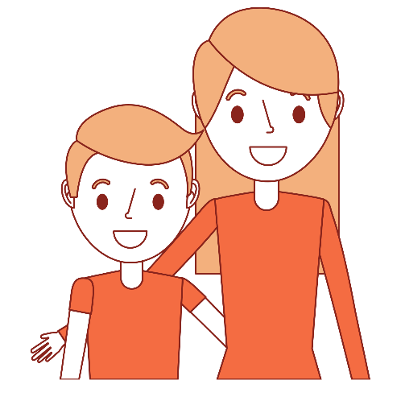
Câu 4. Nhận xét cách trò chuyện của hai mẹ con.
a) Cách xưng hô.
b) Cử chỉ trong lúc trò chuyện.
Nhận xét cách trò chuyện của hai mẹ con
a) Cách xưng hô: đầy tình cảm thân ái.
Cương xưng hô với mẹ lễ phép, kính yêu. Mẹ Cương trao đổi chuyện trò với con dịu dàng, âu yếm.
b) Cử chỉ trong lúc trò chuyện: đầy tình cảm, thân ái.
Cử chỉ của mẹ Cương: Bà cảm động xoa đầu Cương và bảo...
Cử chỉ của Cương: Em nắm lấy tay mẹ thiết tha.

Slide 26
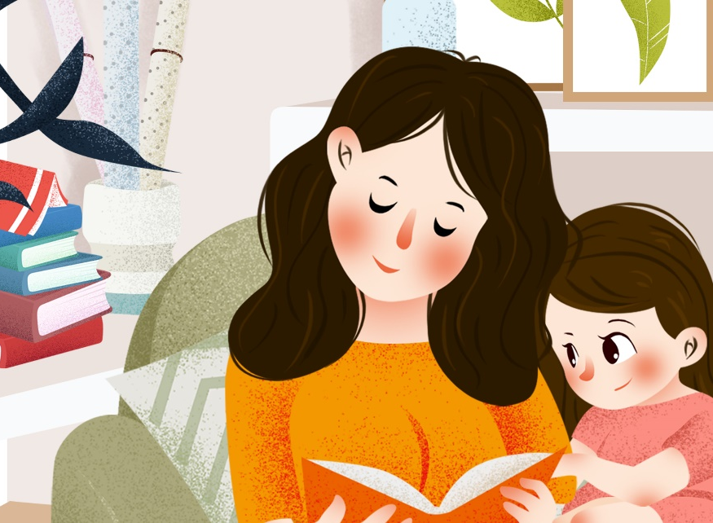
NỘI DUNG
Cương ước trở thành thợ rèn để kiếm sống giúp mẹ nên em đã thuyết phục mẹ để mẹ thấy nghề nghiệp nào cũng đáng quý.

Slide 27
ĐỌC DIỄN CẢM

Slide 28
THƯA CHUYỆN VỚI MẸ
…
Cương thấy nghèn nghẹn ở cổ. Em nắm lấy tay mẹ, thiết tha:
- Mẹ ơi! Người ta ai cũng phải có một nghề. Làm ruộng hay buôn bán, làm thầy hay làm thợ đều đáng trọng như nhau. Chỉ những ai trộm cắp hay ăn bám mới đáng bị coi thường.
Bất giác, em lại nhớ đến ba người thợ nhễ nhại mồ hôi mà vui vẻ bên tiếng bễ thổi “phì phào”, tiếng búa con, búa lớn theo nhau đập “cúc cắc” và những tàn lửa đỏ hồng, bắn tóe lên như khi đốt cây bông.
Theo NAM CAO

Slide 29

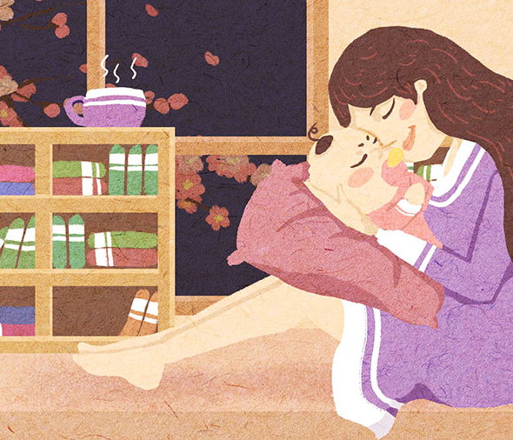

Nêu đúng nội dung
Chuẩn bị bài sau
Xem lại bài

Slide 30

Tạm biệt!

